Slide 1
Создание интерактивных обучающих игр,
викторин и тестов средствами ИКТ в целях
оптимизации процесса обучения в системе
требований ФГОС.
Авторы:
Пашкевич Галина Викторовна – учитель немецкого языка, ГБОУ школа № 356
Чальцева Елена Николаевна – учитель биологии ГБОУ школа № 376, педагог доп.образования ДД(Ю)Т

Slide 2
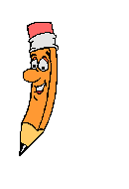
Актуальность
ФГОС
Введение ФГОС предусматривает новые подходы к организации учебного процесса, большое внимание уделяется дифференциации и индивидуализации обучения, формированию исследовательских умений, способности применить полученные знания на практике. Это возможно, если в системе применять новые педагогические технологии.
Немалую роль в решении этой задачи играют ИКТ. Например, c помощью триггеров в PowerPoint могут быть созданы интерактивные викторины, игры, тесты и многое другое. Презентация может реагировать на действия ученика посредством триггеров, обеспечивая интерактивное взаимодействие учебного материала с учеником. Благодаря использованию триггеров учащийся становится активным участником образовательного процесса. При этом педагог может сам определить ход просмотра всей презентации или ее отдельных частей. Это может помочь учителю по новому организовать учебный процесс, оживить и разнообразить его, сделать более интересным и позволяет:
усилить образовательные эффекты
повысить качество усвоения материала
осуществить дифференцированный подход к детям с разным уровнем готовности к обучению
организовать одновременно детей, обладающих различными возможностями.
Презентации с использованием триггеров также подходят для обучения с помощью интерактивной доски.

Slide 3
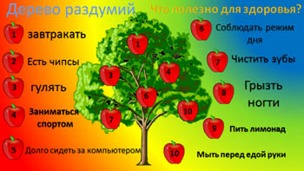
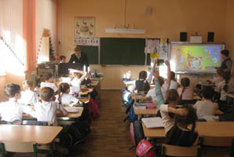
Использование триггеров на уроках биологии
Игра «Возьми в друзья здоровье» создана на основе методического пособия, разработанного музеем гигиены для детей дошкольного и младшего школьного возраста по привитию правил здорового образа жизни.

Slide 4
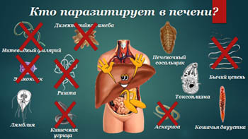
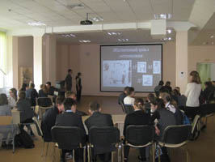
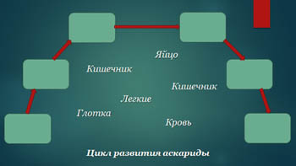
Паразитарные заболевания
Создана на основе творческих заданий учащихся седьмых, восьмых классов.

Slide 5
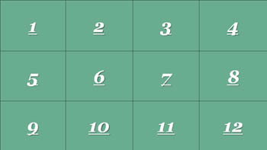
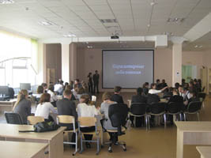
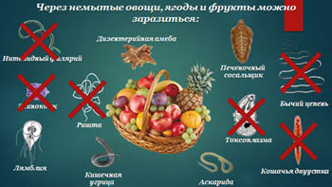
В результате игры, приобретенные на уроках знания закрепляются, становится понятна необходимость соблюдения правил гигиены.

Slide 6
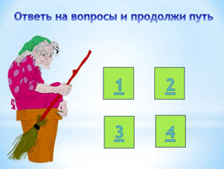
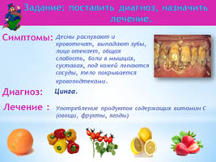
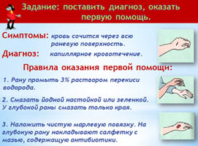
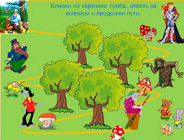
В гостях у айболита
Создана учителем на основе творческих заданий учащихся восьмых, одиннадцатых классов.
В результате игры отрабатываются навыки оказания первой медицинской помощи.

Slide 7
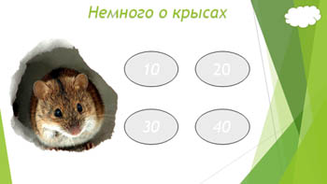
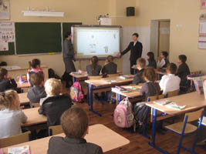
Экологический букварь
Включает в себя несколько разделов. В каждом разделе собраны вопросы с выбором ответа и иллюстрациями к правильным ответам.
Формирует основы экологической грамотности.

Slide 8
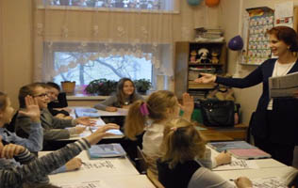
Использование интерактивных пособий на уроках
немецкого языка.
«Мой дом»
Данное интерактивное пособие создано к методическому комплекту «Мозаика».
С его помощью происходит активное усвоение нового лексического материала.

Slide 9
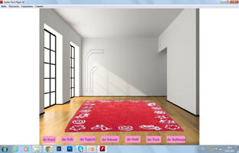
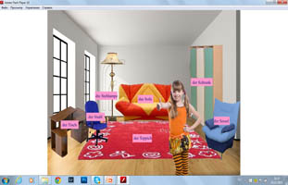
«Моя
комната»
Данная интерактивная игра помогает сформировать умения и навыки, необходимые для составления рассказа о своей комнате.
Она же может служить в качестве контроля знаний учащихся.

Slide 10
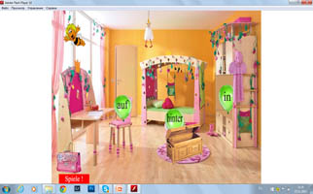
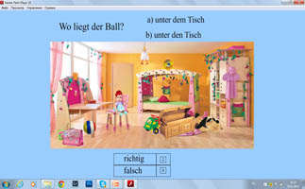
Тест «Моя комната»
Служит для проверки знаний учащихся
по пройденной теме.
Игра «где пчела ?»
Помогает при изучении предлогов
с дательным и винительным падежами.

Slide 11
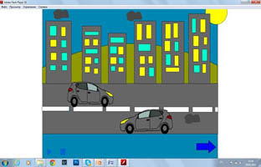
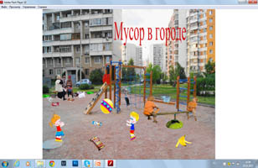
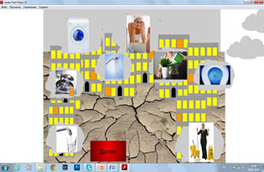
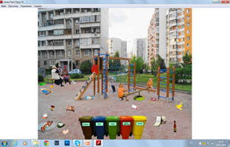
Проект «Экологические проблемы Санкт-петербурга»
Ценность проекта состоит в том, что данные интерактивные игры можно использовать как во время уроков, так и во внеурочной деятельности. С их помощью можно подводить итоги уже изученного и использовать при объяснении нового материала. А самое главное, что детям очень нравится как играть, так и самим создавать игры.

Slide 12
Использованные интернет - ресурсы
http://www.deutscheweltweb.de
http://www.blau-hamburger.com
http://www.kas.de
http://www.greenpeace.de
http://www.bmu.de
http://www.de.statista.com
http://www.lernde.ru

Slide 13
спасибо
За
Внимание!

